Slide 1



Portál občana:
Stát v kapse
Tvůj osobní řídicí panel. Konec obíhání úřadů. Vše důležité na pár kliknutí.

Slide 2

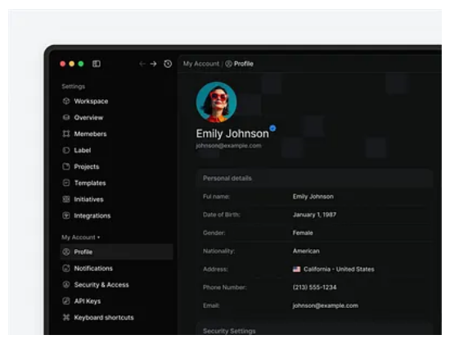
Tvůj „herní profil“ pro reálný život
Centrální ovládací panel tvého občanství. Vše na jednom místě.
Jedno místo pro všechny státní služby, registry a žádosti.
Otevřeno 24/7, bez nutnosti stát fronty.
Osvobození od papírování a otrávených úředníků.

Slide 3









Přihlášení: Nové heslo nepotřebuješ
Bankovní identita
Mobilní klíč
eObčanka s čipem
Nejsnazší cesta přes tvé internetové bankovnictví. Od 18 let, někde i dříve. Znáš přihlášení do banky = znáš cestu ke státu.
Aplikace eGovernmentu v mobilu. Super rychlé přihlášení pomocí otisku prstu nebo skenu obličeje (FaceID).
Klasická cesta, pro kterou ale potřebuješ speciální čtečku k počítači. Bezpečné, ale méně pohodlné.

Slide 4




Proč tě to má zajímat (už teď)?
Hlídač dokladů
Řidičák a body
Brigády bleskově
Dostaneš SMS nebo e-mail dříve, než ti propadne občanka nebo pas. Záchrana před stresem před odletem na dovolenou.
Máš čerstvě řidičák? Tady přesně uvidíš, kolik máš trestných bodů, a máš přehled o platnosti oprávnění.
Výpis z rejstříku trestů získáš na 2 kliknutí a zcela zdarma. Místo cesty na poštu ho máš stažený do minuty.

Slide 5
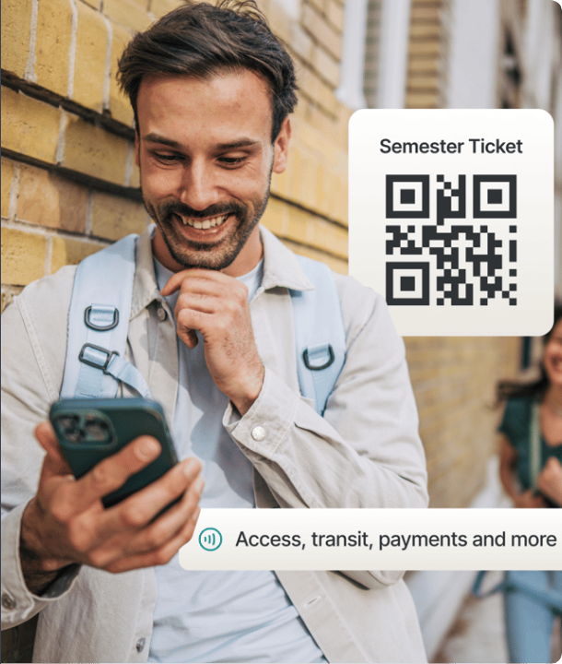
Stát se konečně vejde do smartphonu
Appka Portál občana: Úřad máš přímo nainstalovaný v mobilu.
eDoklady: Tvoje plastová občanka může zůstat bezpečně doma.
Prokážeš se pouze mobilem (policii, na úřadech, u voleb).
QR kód je chráněn biometrikou (FaceID / otisk), takže je v bezpečí i při ztrátě telefonu.

Slide 6




Dvojka, která mění pravidla hry
Portál = Tvůj stůl
Datovka = Tvá schránka
Pracovní prostor. Najdeš zde přehledy, registry, hlídače dokladů a můžeš odtud tvořit žádosti.
Komunikační kanál (pošta). Slouží pouze k posílání a přijímání „úředních dopisů“ s razítkem.
Tip: Jsou úzce propojené – zprávy z datovky pohodlně vyřešíš přímo z prostředí Portálu občana.

Slide 7
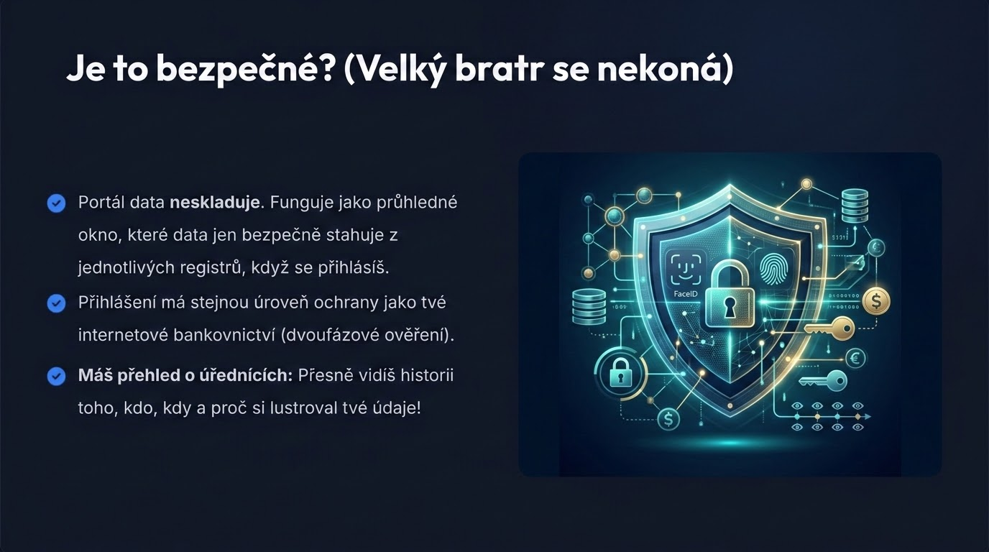

Slide 8

Jdeme do finále!
Rychlý kvíz:
Je nutné mít zapnutá mobilní data, když chci policii ukázat občanku v appce eDoklady?

